Slide 1
PENUNJANG DIAGNOSIS FISIOTERAPI
PERTEMUAN
8
Wismanto SPd, SFt, M Fis.

Slide 2
DIAGNOSE MUSKULOSKELETAL
Gangguan sikap, kinerja otot, mobilitas sendi, fungsi motor, kinerja otot dan ROM yang berkaitan dengan Connective tissue.
Gangguan mobilitas sendi, fungsi motor, kinerja otot dan ROM yang berkaitan dengan Inflamasi lokal.
Gangguan mobilitas sendi, fungsi motor, kinerja otot dan ROM yang berkaitan dengan Kerusakan Spinal.
Gangguan mobilitas sendi, fungsi motor, kinerja otot dan ROM yang berkaitan dengan Fraktur.
Gangguan mobilitas sendi, fungsi motor, kinerja otot dan ROM yang berkaitan dengan Artropalsti sendi.
Gangguan mobilitas sendi, fungsi motor, kinerja otot dan ROM yang berkaitan dengan cedera jaringan lunak.
Gangguan mobilitas sendi, fungsi motor, kinerja otot, ROM , gait, locomotion dan balance yang berkaitan dengan Amputasi

Slide 3
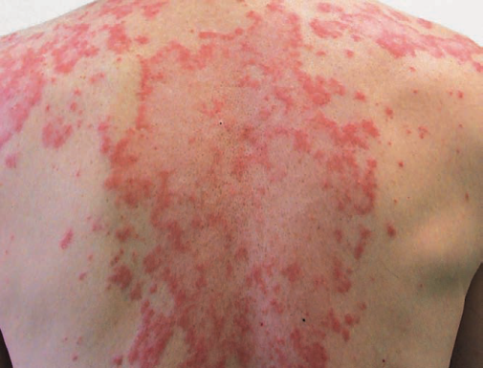
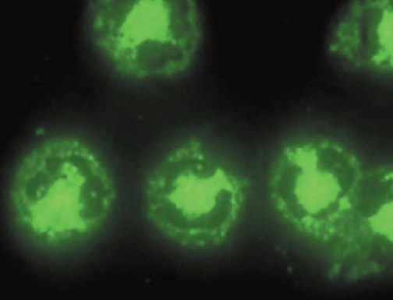
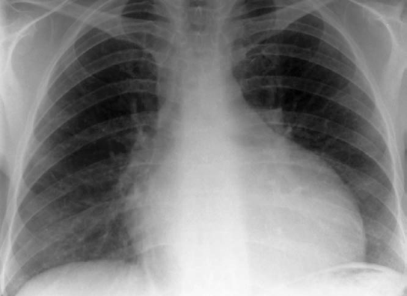
Gangguan sikap, kinerja otot, mobilitas sendi, fungsi motor, kinerja otot dan ROM yang berkaitan dengan Connective tissue.
INVESTIGATIONS
CONNECTIVE TISSUE DISEASES
(Caroline Gordon • Wolfgang L Gross, 2011)

Slide 4
PEMERIKSAAN LABORATORIUM
Pemeriksaan laboratorium sangat membantu dalam pengelolaan pasien dengan Connective Tissue Diseases karena mereka membantu dalam menegakkan diagnosis, menilai aktivitas penyakit, kerusakan organ dan mengevaluasi perkembangan penyakit
CBC A biochemical profile. Acute phase reactant, usually the ESR or CRP. Testing of urine, and microscopy of urine. Immunology testing.

Slide 5
PEMERIKSAAN EKG
EKG (dengan enzim jantung ) digunakan untuk menyingkirkan infark miokard.
Echocardiogram mungkin diperlukan untuk menyingkirkan efusi, atau penyakit katup.
Penurunan global fungsi ventrikel kanan terlihat pada pasien dengan hipertensi paru
Penurunan global fungsi ventrikel kiri terlihat pada pasien tersebut terlepas dari hipertensi pulmonal.

Slide 6
PEMERIKSAAN IMAGING
MRI, CT, X-ray,Investigation of suspected vasculitis.
USG abdomen dan / atau CT scan diperlukan jika gangguan pada nyeri perut, untuk menyingkirkan serositis , pankreatitis atau perforasi visceral yang berhubungan dengan vaskulitis.
MRI scan otak berguna dalam menilai tanda-tanda atau gejala neuropsikiatri.

Slide 7
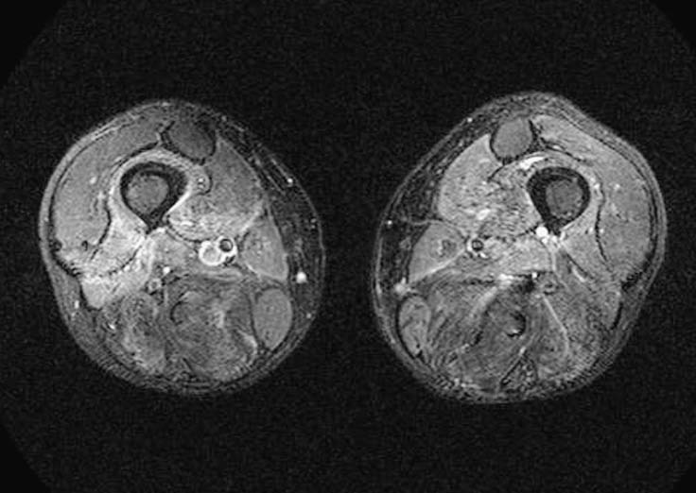
MR images showing myositis. A: GambarT1- menunjukkan penggantian kelompok otot posterior dengan atrofi lemak. B: Menunjukkan otot sebagai sinyal tinggi,yang menunjukkan peningkatan isi cairan di otot(edema) A B

Slide 8
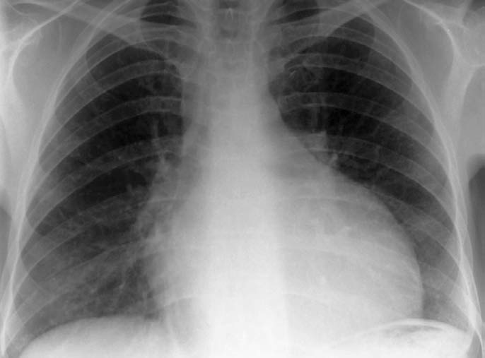
Chest X-ray menunjukkan fibrosis paru pada pasien dengan SLE ​​(Systemic Lupus Erythematosus
Chest X-ray menunjukkan efusi perikardial pada pasien dengan SSC. (Sclerosis sistemik) Pasien sesak nafas.

Slide 9
Gangguan mobilitas sendi, fungsi motor, kinerja otot dan ROM yang berkaitan dengan Inflamasi lokal.
OSTEOARTHRITIS

Slide 10
PEMERIKSAAN PENUNJANG Tujuan dari test ini adalah untuk mendiagnosis OA, untuk membedakannya dari bentuk-bentuk lain dari arthritis dan nyeri sendi.
Pemeriksaan awal
Riwayat penyakit, Pemeriksaan fisik

Slide 11
PEMERIKSAAN LABORATORIUM
Tidak ada tes laboratorium khusus untuk mendiagnosa OA.
Lab test untuk menyingkirkan kondisi lain dan untuk mengevaluasi kesehatan seseorang termasuk: • Faktor rheumatoid (RF) dan Antibodi Peptida Cyclic Citrullinated (PKC) - untuk membantu mendiagnosis rheumatoid arthritis (RA) dan membedakannya dari osteoarthritis.

Slide 12
• Analisis cairan sinovial - untuk mencari tanda-tanda infeksi sendi dan untuk mendeteksi monosodium urat (asam urat) kristal (yang bisa menunjukkan gout) atau kristal kalsium pirofosfat sebagai kontribusi kerusakan sendi pada osteoarthritis.
• ESR (Laju endap darah atau Erythrocite Sedimen Rate) - yang mendeteksi peradangan dalam tubuh, ESR akan meningkat pada RA tetapi tidak pada osteoartritis.

Slide 13
• C-reactive protein uji (CRP) - yang mendeteksi peradangan dan tes untuk aktivitas penyakit itu, dapat digunakan untuk membantu membedakan osteoarthritis dan RA.
Tingkat Peningkatan CRP terjadi di RA tetapi tidak pada osteoartritis.
• CBC - untuk membantu mengevaluasi sel darah merah dan putih seseorang dan hemoglobin, untuk memonitor efek samping dari beberapa perawatan OA.

Slide 14
X- RAY
X-Ray menunjukkan perubahan berikut:
Penurunan dalam ruang antara tulang .
Ini menunjukkan hilangnya tulang rawan.
Tulang rawan tidak terlihat pada sinar x.
Peningkatan kalsifikasi pada tulang tepat di bawah ruang sendi .

Slide 15
Tulang terlihat lebih putih.
Timbul osteophytes . Ini dilihat sebagai tulang taji.
Melihat deformitas tulang.
X-Ray lutut yang lebih bermanfaat jika dilakukan dalam posisi berdiri.
X-ray adalah investigasi utama untuk diagnosis osteoartritis bersama dengan fitur klinis.

Slide 17
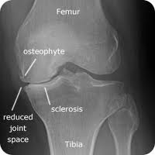
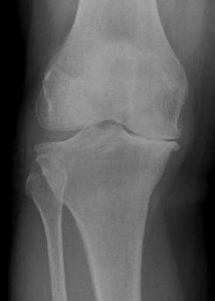
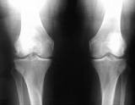
• X-ray dari sendi yang terkena, menunjukkan kehilangan tulang rawan, kerusakan tulang, tulang taji, dan penyempitan ruang sendi tetapi tidak menunjukkan perubahan yang signifikan pada awal penyakit.

Slide 18
- MRI biasanya tidak diperlukan secara rutin. - MRI dapat menunjukkan status ligamen dan tulang rawan yang tidak terlihat pada sinar x. - MRI dapat membantu untuk mendiagnosa osteoarthritis awal.

Slide 19
OA KNEE GRADE 1
Kellgren and Lawrence
• Grade 1: penyempitan ruang sendi masih diragukan,
kemungkinan adanya osteophytic

Slide 20
OA KNEE GRADE 2
• Grade 2: Terdapat osteophytes dan terjadinya penyempitan
ruang sendi

Slide 21
OA KNEE GRADE 3
• Grade 3:
Adanya beberapa osteofit, penyempitan ruang sendi
semaking jelas, kemungkinan terjadinya deformitas.

Slide 22
OA KNEE GRADE 4
• Grade 4: Osteophytes yang besar, ditandai penyempitan
ruang sendi, sklerosis parah dan terjadi deformitas
yang jelas.

Slide 23
Gangguan mobilitas sendi, fungsi motor, kinerja otot dan ROM yang berkaitan dengan Kerusakan Spinal.
INVESTIGATIONS

Slide 24
Thoracic Spinal Trauma Imaging
Lennard A Nadalo, MD, 2011
Radiography
Computed Tomography
Magnetic Resonance Imaging
Ultrasonography
Nuclear Imaging
Angiography

Slide 25
Thoracic spine trauma. Mekanisme cedera yang menyebabkan patah tulang

Slide 26
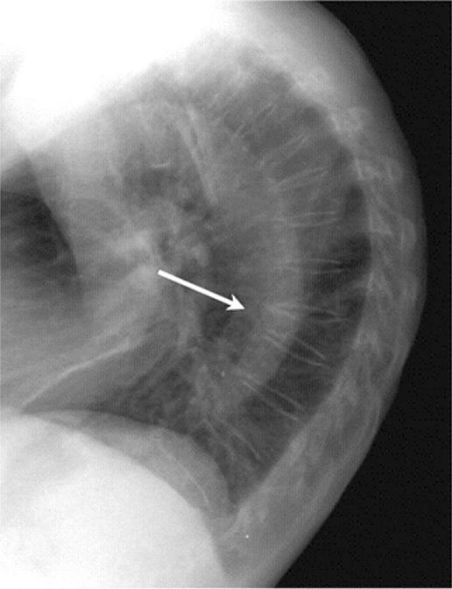
Radiography
Thoracic spine trauma. Radiografi thoracic spine (Lateral) seorang wanita 74 tahun. Kyphosis dari thoracic spine berhubungan dengan osteoporosis dari Corpus vertebral T8.

Slide 27
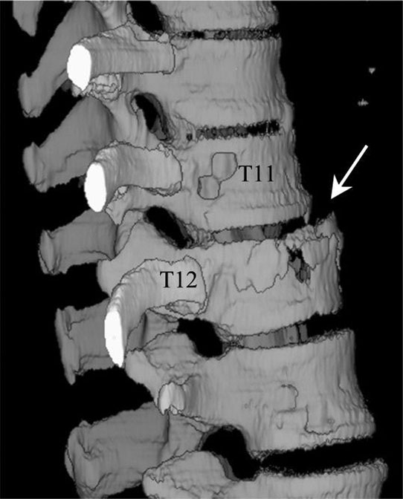
CT-Scan
Three-dimensional CT scan of the thoracic spine demonstrates a compression fracture

Slide 28
Thoracic spine trauma. Fracture dislocation of the lower thoracic spine. Axial CT image demonstrates the large distance that the lower thoracic spine has been displaced

Slide 29
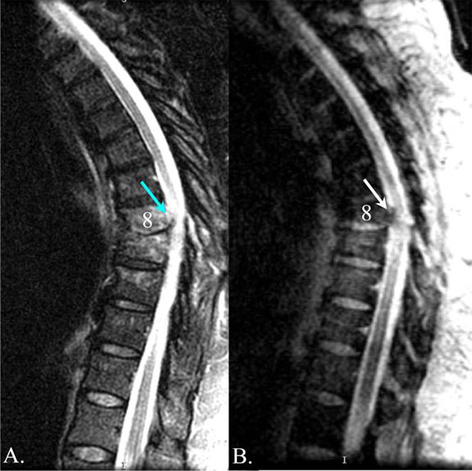
Magnetic Resonance Imaging
MRI lebih unggul baik radiografi dan CT dalam mendeteksi cedera jaringan lunak pada ligamen, kapsul facet, dan ruang prevertebral.
Gambar ini menampilkan cedera tulang belakang toraks pada MRI.

Slide 30
Thoracic spine trauma. Sagittal MRI of the thoracic spine in a patient who had a complete spinal cord injury

Slide 31
Thoracic spine trauma. Sagittal T1-weighted MRI image of a compression fracture of the lower thoracic spine

Slide 32
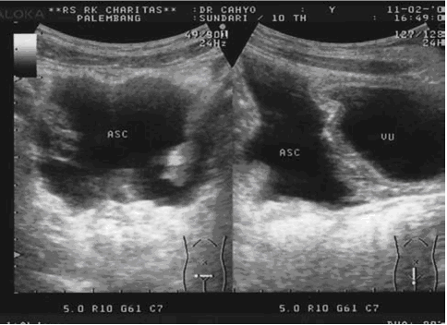
Ultrasonography
Penggunaan ultrasonografi thorax biasanya terbatas pada lokalisasi efusi pleura, yang mungkin terjadi setelah cedera didaerah chest wall.

Slide 33
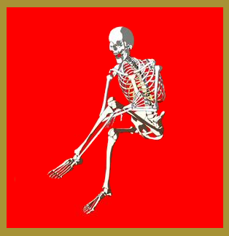
Gangguan mobilitas sendi, fungsi motor, kinerja otot dan ROM yang berkaitan dengan Fraktur & Dislokasi
INVESTIGATIONS

Slide 34
KLINIS
Umum pada pria muda
● Jatuh / trauma langsung ke bahu
● Nyeri daerah klavikularis
● Terlihat tonjolan sepanjang garis klavikularis.
Fractur Clavicula

Slide 35
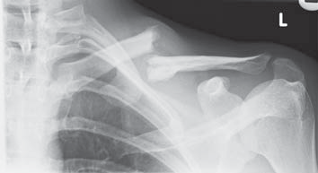
● Klavikula radiograf (AP):
Fraktur klavikularis sering terjadi sepertiga tengah dan distal, dengan perpindahan inferior fragmen distal fraktur akibat efek gravitasi pada lengan, sedangkan otot sternomastoid menarik fragmen proksimal superior.
Displaced fracture of the mid-shaft of the left clavicle.

Slide 36
Treatment
● Conservative:
Immobilization (sling or collar and cuff) is usually sufficient/ cukup
Physiotherapy.
● Surgical:
Open reduction and internal fixation (screws and plate)
Physiotherapy (Pre-post op)

Slide 37
Complications
● Malunion (impinged shoulder abduction)
or non-union (5%)
● Brachial plexus injury
● Pneumothorax injury

Slide 38
Anterior glenohumeral dislocation
Penyebab dari anterior dislocation : Traumatic ( the shoulder is forced into abduction and external rotation) with head humery displacement in the anterior–inferior direction (96%).

Slide 39
KLINIS
● Post acute injury, e.g. basket player
● Shoulder pain dengan terbatasnya ROM.

Slide 40
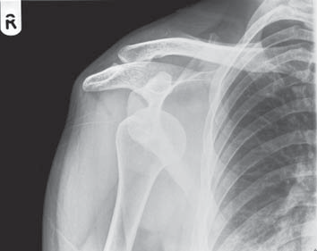
● Shoulder radiograph (AP )
CT or MRI if necessary.
CT or MRI if necessary.
CT or MRI if necessary.
Head of humeri akan bergeser ke medial dan inferior.
CT-Scan , MRI bila perlu

Slide 41
Treatment
● Conservative:
Immobilization
Physiotherapy.
● Surgical:
Arthroscopic exploration and stabilization for young professional athletes.

Slide 42
Complications
Aksila kerusakan saraf atau fraktur humeri kepala.
Re- dislokasi:
Rotator cuff tear (e.g. subscapularis) and stiffness:-Lansia.
Neurapraxia saraf aksila
Kerusakan Pleksus brakialis

Slide 43
Elbow Dislocation
Penyebab paling umum dari dislokasi siku adalah jatuh pada saat tangan lurus / mengulurkan tangan (cedera FOOSH).

Slide 44
Klinis
Elbow pain
Swelling
Restricted ROM (terbatas)

Slide 45
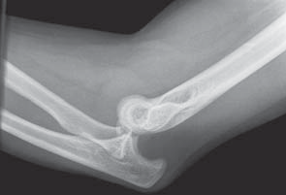
Investigations
Elbow radiograph
(AP and lateral):
Position of dislocation
Posterior dislocation of the elbow.

Slide 46
Treatment
Conservative:
Immediate reduction , remember a check radiograph post reduction
Immobilization (e.g. above-elbow back slab with elbow at 90°, collar and cuff)
Physiotherapy.
Surgical:
Physiotherapy.(Post operative treatment)
.

Slide 47
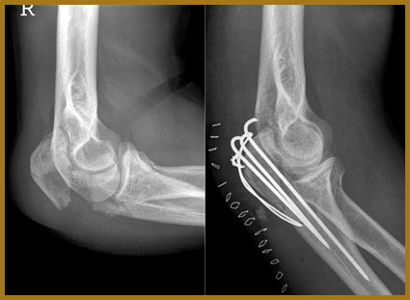
Surgical
Indicated for fracture-dislocations with internal fixation of significant intra-articular or unstable fractures, with ligament repair sometimes needed

Slide 48
Complications
● Instability:
● Stiffness, pain and/or delayed recovery of function:
— myositis ossificans
— osteoarthritis.
● Neurovascular injury:
— median, radial and/or ulnar nerve neurapraxia
— brachial artery (rare).
● Recurrent dislocation/ Re-dislocation
● Post reduction:
— kerusakan neurovascular .

Slide 49
Fractures of the ulnar and radial shaft
Terjadi akibat trauma yang keras, kadang-kadang disertai displascement fragmen ke arah pronasi oleh karena tarikan otot-otot pronator.

Slide 50
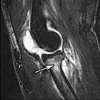
Fraktur Caput radialis adalah fraktur siku yang paling umum pada orang dewasa. Evaluasi Trauma harus dimulai dengan radiografi

Slide 51
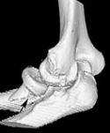
CT mungkin berguna dalam mengevaluasi posisi sendi dan caput radialis, terutama setelah reposisi

Slide 52
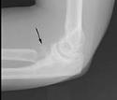
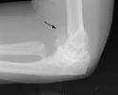
Fraktur caput radialis yang berhubungan dengan dislokasi siku. Dalam kasus kerusakan yang berat pada caput radialis , reseksi caput radialis biasanya dilakukan, memungkinkan untuk kembalinya pronasi dan supinasi.

Slide 53
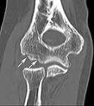
Cedera head of radial dengan cedera capitellum. Fraktur sering terjadi dari kekuatan valgus, dengan benturan head of radius melawan capitellum.

Slide 54
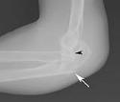
Monteggia fraktur-terdiri dari fraktur ulnaris proksimal dan dislokasi head of radius

Slide 55
ORIF fracture shaft Ulna and Radius
A plaster cast is then applied for 4 weeks.

Slide 56
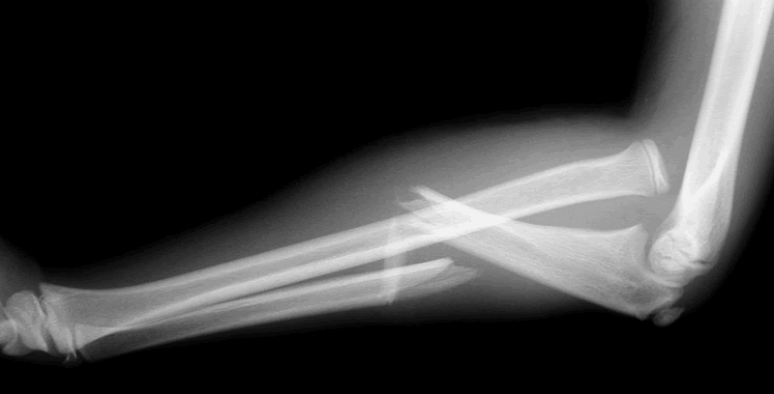
● Monteggia’s fracture-dislocation:
Ulnar (proximal) fracture plus head of radius dislocation
● Galeazzi fracture-dislocation:
Radial (shaft) fracture plus distal ulnar dislocation.

Slide 57
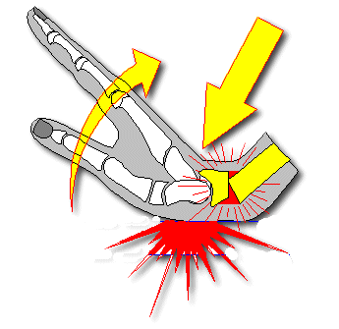
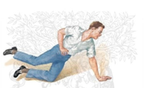
Colles fracture (distal radial fracture)
Fraktur Colles sering terjadi pada lansia wanita postmenopause, osteoporosis,

Slide 58
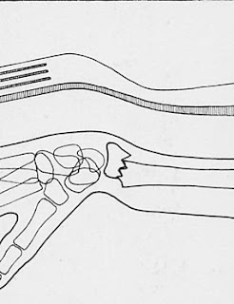
Klinis
● Wrist pain
Swelling with
Restricted Range of Movement
● ‘Dinner-fork’ wrist deformity due to shortening (radial) and angulation

Slide 59
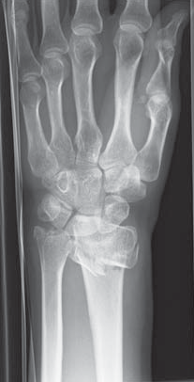
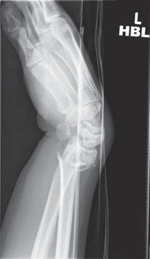
Wrist radiographs (AP and lateral)
AP
LAT

Slide 60
Treatment
● Conservative:
— immediate closed reduction / re-posisi , if displaced; remember a check radiograph post closed reduction (often repeated at 1 week)
— immobilization (e.g. Colles’ forearm dorsal plaster slab)
— physiotherapy.

Slide 61
● Surgical:
— Indicated if closed reduction :
- instability
- complicated fractures (intra- articular, comminuted, open, carpal injury)
— K-wire fixation or external fixation for unstable fractures
— Open reduction and fixation for intra-articular fractures
— Bone grafting and internal fixation for radial collapse.

Slide 62
Complications
● Post reduction:
— neurovascular damage.
● Postoperative:
— osteomyelitis
— flexor pollicis longus tendon rupture.
● Stiffness, pain and deformity:
— hand oedema
— reflex sympathetic dystrophy
(Sudeck’s atrophy)
— malunion often with associated angulation
(corrected by osteotomy).

Slide 63
Neurovascular and soft tissue injury:
— median (acute carpal tunnel syndrome)
and/or ulnar nerve neurapraxia
— radial and/or ulnar artery
— extensor pollicis longus tendon rupture
— wrist ligament strain.

Slide 64
Smith’s fracture
Merupakan kebalikan dari colles fraktur baik mekanisme kejadian maupun posisi displascement fragment

Slide 65
Perbedaan antara Colles & Smith Fracture

Slide 66
Radiographs:

Slide 67
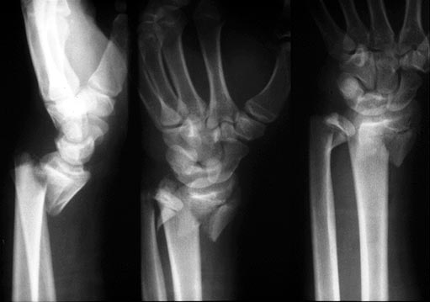
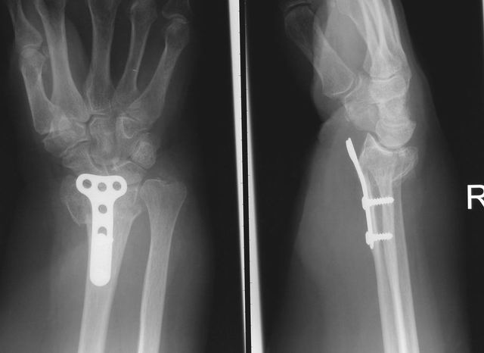
Pre and Post Operative

Slide 68
WRIST AND HAND
Scaphoid Fracture
Penyebab Fraktur skafoid
Jatuh ke tangan dengan pergelangan tangan FOOSH dorsiflexi, ¾ dari dari semua patah tulang karpal.

Slide 69
Klinis
Wrist pain and swelling dengan kadang-kadang terbatasnya range of movement.
Kadang-2 ada kerusakan ligamen dan displacement.

Slide 70
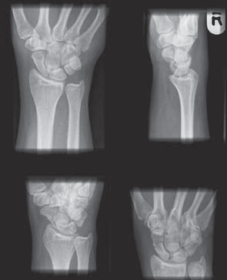
X-ray dapat diulang 2 minggu jika fraktur tidak terlihat dan masih terjadi gangguan klinis.

Slide 71
NON-DISPLACED SCAPOID
FRACTURE
DISPLACED SCAPOID
FRACTURE

Slide 72
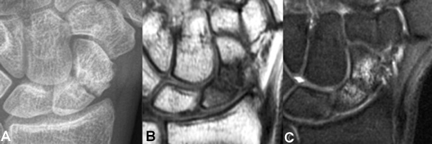
Bila hasil x-ray kurang jelas, perlu dilakukan: CT-Scan
Delayed union of a scaphoid fracture

Slide 73
Treatment
Conservative:
— immobilization (e.g. scaphoid/thumb-spica cast or tubigrip if clinical only)
— physiotherapy.
Surgical:
— considered if instability, displacement, angulation, or
carpal dislocation
— percutaneous K-wire fixation
— open reduction and percutaneous compression screw
fixation
— bone grafting and internal fixation for delayed or non-union.

Slide 74
Konservatif: - Imobilisasi (misalnya skafoid / thumb-spica cor atau tubigrip jika klinis saja) - Fisioterapi.
Operatif : - Dipertimbangkan jika ketidakstabilan, perpindahan, angulasi, atau carpal dislokasi - K-wire fiksasi - Cangkok tulang dan fiksasi internal untuk delayed atau non union

Slide 75
Complications
● Stiffness and pain
● Neurovascular and soft tissue injury:
● Proximal bone avascular necrosis (30%):
● Non-union

Slide 76
CARPAL DISLOCATION
BENNETT’S FRACTURE-SUBLUXATION
Bennett’s fracture-subluxation
adalah fraktur basic thumb intra-artikular metakarpal dengan perpindahan proksimal dan radial dari fragmen utama dari metakarpal.

Slide 77
Klinis
● Thumb base pain and swelling
● Range of movement at the thumb

Slide 78
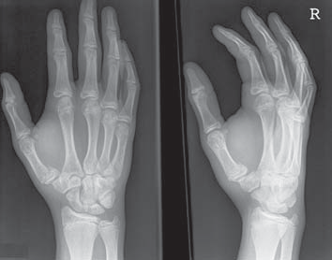
Thumb radiographs (AP, lateral and oblique):
Bennett’s fracture-subluxation of the thumb.
fracture and instability
repeat radiograph at 2 weeks if fracture not seen

Slide 79
Treatment
● Conservative:
— closed reduction with analgesia/ring block
— immobilization (e.g. Bennett’s cast)
— physiotherapy.
● Surgical:
— Instability or if malpositioned
— open reduction and screw or wire fixation.

Slide 80
Complications
● Pain and stiffness:
— long-term risk of secondary OA

Slide 81
PELVIS, HIP AND KNEE
PELVIC AND ACETABULAR FRACTURES
Tujuan utama dari fisioterapi fraktur acetabulum dan panggul adalah mengembalikan pasien untuk pra-cedera tingkat fungsional pasien semaksimal mungkin.
ADL, Return to play/ work, gerakan dan kekuatan penuh seperti sebelum cedera.

Slide 82
Investigations
● Pelvic radiograph (AP, lateral views and oblique views for the acetabulum)
● CT of the pelvis:
— often definitive
— urogenital assessment possible.

Slide 83
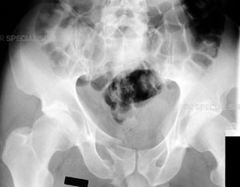

Slide 84
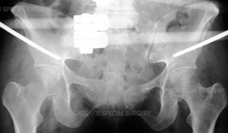

Slide 85
Treatment
● Konservatif: - Stabilisasi panggul dengan fixator eksternal - Fisioterapi.
● Bedah: - Intervensi operasi seringkali diindikasikan untuk fraktur panggul tidak stabil dan untuk gangguan acetabular.

Slide 86
Complications
● Malunion and OA (acetabular fractures)
● Urogenital and rectal injury and dysfunction
● Neurovascular injury : sciatic nerve neurapraxia

Slide 87
Fracture Collum Femuris
Patah tulang ini dibedakan menjadi:
Sub capital : antara caput dan collum femoris
Trans Cervical : Pertengahan Collum femoris
Intertochanterica : Antara Collum dan trochantor

Slide 88
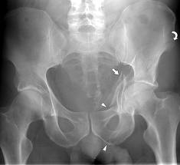
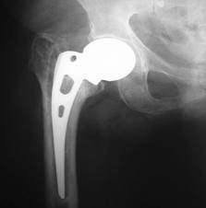
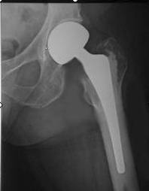
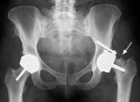
# Collum femuris
# Acetabular

Slide 89
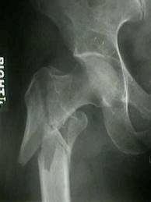
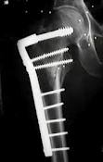
Fractur Throchantor
Post Operative

Slide 90
HIP DISLOCATION
Clinical presentation
Hip nyeri dan bengkak dengan ROM terbatas. Sering terlihat deformitas: - Hilangnya lipatan kulit normal - Posterior: Hip fleksi, adduksi, shortened dan
internal rotasi. - Anterior: Hip fleksi, abduksi, shortened dan
enternal rotasi.

Slide 91
Pemeriksaan penunjang
X-Ray Hip, femur dan lutut (AP dan lateral): - Posisi dislokasi (Thompson Epstein-klasifikasi) - Cedera bersamaan, misalnya dengan
acetabular fraktur, fraktur head of femoral,
fraktur shaft of femur, cedera pada PCL .

Slide 92
Treatment
● Conservative:
— immediate reduction under GA; remember a check radiograph (or CT scan) post reduction
— immobilization (rest) and traction
— physiotherapy.
● Surgical:
— indicated for fracture-dislocations, e.g. displaced fracture of acetabulum.

Slide 93
Complications
● Recurrence (kambuh/ re-dislokasi)
● Avascular necrosis: secondary OA
● Neurovascular injury: sciatic nerve
neurapraxia.

Slide 94
SHAFT FEMORAL FRACTURES
Patah tulang ini sering terjadi pada semua usia dan paling banyak pada orang dewasa dan lanjut usia.
Penyebab yang umum adalah Trauma langsung dan traffic accident
Lokasi fraktur:
Sub trochantor ( 1/3 atas ),
Shaft of Femur ( 1/3 tengah ) dan
Supra Condylar ( 1/3 bawah )

Slide 95
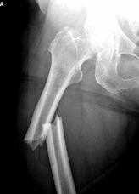
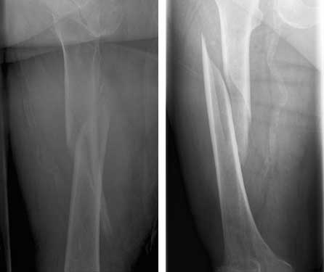
Radiographs:

Slide 96
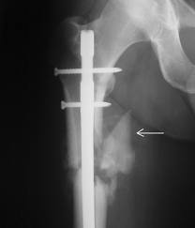
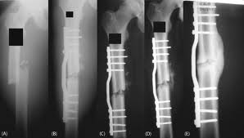
Sub trochantor ( 1/3 atas )
Shaft of Femur ( 1/3 tengah )

Slide 97
Temuan Imaging dan Signifikansi Klinis
FRAKTUR AVULSI LUTUT
Christopher J. Gottsegen, MD,
Benjamin A. Eyer, MD,
Eric A. White, MD,
Thomas J. Learch, MD and
Deborah Forrester
2008, Department of Radiology, Keck School of Medicine, University of Southern California, Los Angeles County–USC Medical Center, 1200 N State St, Room 3550, Los Angeles, CA 90033

Slide 98
Introduction
Akibat dari trauma
Prevalensi cenderung meningkat karena masyarakat makin menggemari olah raga dan makin banyaknya kendaraan bermotor.
Sendi lutut tetap sangat rentan terhadap patah tulang avulsi karena terdapat tendon, ligamen, dan meniscal disekitarnya.
Fraktur avulsi melibatkan terlepasnya fragmen tulang akibat tertarik oleh ligamen, tendon, atau kapsul sendi.

Slide 99
Jenis cedera sering menghasilkan radiografis sebagai fragmen osseus kecil yang menampilan hasil radiografi yang relatif tidak ganas dari fragmen kecil dapat menyebabkan tidak terbiasa dengan cedera yang dianggap relatif tidak penting, padahal sebenarnya adalah pertanda kerusakan yang mendasari berpotensi lebih parah pada struktur sendi yang stabil, terutama berkaitan dengan interpretasi radiografi konvensional.
Modalitas imaging yang canggih, terutama CT-Scan dan MRI, membantu dan dapat memberikan informasi tambahan yang berharga untuk menentukan i tingkat kerusakan yang memadai.

Slide 100
Sangat penting bagi ahli radiologi untuk mengidentifikasi pola cedera pada pasien sehingga mereka dapat bekerja dengan tepat, termasuk konsultasi dengan ahli bedah ortopedi .
Diagnosis yang tepat dan terdeteksi dini dari cedera ini adalah langkah pertama dalam mencegah konsekuensi jangka panjang dari pengobatan yang tertunda, yang berhubungan dengan osteoarthritis post traumatic

Slide 101
Segond fracture
Radiograf anteroposterior lutut kiri menunjukkan sebuah fragmen tulang (panah) yang timbul dari tibia plateau lateral (lateral capsular sign)
MRI menunjukkan fraktur avulsi nondisplaced dari tibia plateau lateral (panah) dengan edema sumsum sepanjang tepi lateral tibia

Slide 102
Radiograf anteroposterior lutut kanan menunjukkan fragmen tulang (panah putih) yang timbul dari tibia plateau medial.
MRI menunjukkan fragmen tulang kecil (panah putih), yang merupakan avulsion komponen kapsuler dari ligamen kolateral medial (MCL) Ketidakteraturan dari situs dari korteks tibialis juga terlihat (panah hitam ).

Slide 103
ACL Avulsion Fracture
Avulsion fraktur ACL. Anteroposterior (a) dan lateral (b) dari radiograf lutut kiri menunjukkan fragmen tulang dalam kedudukan interkondilaris (panah). Fragmen tulang muncul dari insertion tibialis dari ACL

Slide 104
ACL avulsion fraktur. MRI menunjukkan fragmen tulang mengalami avulsi dari tibia (panah) dengan ACL utuh dan edema sumsum yang berdekatan.

Slide 105
PCL Avulsion Fracture
Radiograf AP lutut kiri menunjukkan sebuah fragmen tulang (panah) dalam sendi lutut.
Radiograf LATERAL menunjukkan bahwa fragmen avulsi (panah) muncul dari tibial plateau posterior

Slide 106
Karena dengan bukti bahwa :
Manajemen konservatif PCL tear menyebabkan ketidakstabilan kronis dari artritis degeneratif lutut , terutama dari kompartemen femorotibial dan patellofemoral medial. Manajemen agresif fraktur avulsi PCL dengan reintegrasi bedah dan fiksasi sekarang menjadi standar medis
MRI menunjukkan fragmen tulang avulsi (panah) yang timbul dari tibial plateau posterior dengan PCL utuh.

Slide 107
Iliotibial Band Avulsion Fracture
Iliotibial Band avulsion fraktur.
MRI dari lutut kiri menunjukkan avulsion dari iliotibial band (panah hitam) dari tuberkulum gerdy dari tibia anterior (panahputih).
Iliotibial Band bersama dengan ligamentum capsular lateral menstabilkan struktur utama lutut anterolateral.
Iliotibial Bandmerupakan perpanjangan distal dari lapisan deep dan superfisial dari fasia lata serta tendon pada tensor fasia lata.
Lapisan superfisial terdiri dari komponen utama tendon dan masuk ke tuberkulum gerdy sepanjang tibia anterolateral, sementara yang lapisan ber insertio pada septum intermuskularis femur distal

Slide 108
Biceps Femoris Tendon Avulsion Fracture
Anteroposterior (a) dan lateral (b) radiografi dari lutut kanan menunjukkan fragmen tulang (panah) yang timbul dari aspek posterolateral dari sendi lutut.

Slide 109
MRI berguna untuk mengkonfirmasi penyebab yang tepat dari fragmen avulsi divisualisasikan pada radiografi konvensional dan dalam kebanyakan kasus jelas akan menunjukkan avulsi insersi dari tendon biseps femoris. Jenis cedera avulsi dikaitkan dengan gangguan ligamentum Collateral lateral , fraktur Segond, dan kerusakan pada unit musculotendinous popliteal

Slide 110
Semimembranosus Tendon Avulsion Fracture
Cedera ke sudut posteromedial lutut jarang terjadi dan terlihat paling sering pada atlet. Avulsion fraktur tendon semimembranosus sangat sulit dideteksi pada radiografi konvensional.
MRI menunjukkan avulsi tendon semimembranosus (panah) di situs insertio pada aspek posteromedial dari tibia.

Slide 111
Quadriceps Tendon Avulsion Fracture
Mekanisme yang menimbulkan cedera berhubungan dengan kontraksi mendadak dari otot paha depan dengan lutut tertekuk selama kegiatan atletik seperti melompat dan menendang .
Avulsion fraktur tendon quadriceps biasanya terlihat secara klinis.
Pada radiografi konvensional, fraktur ini jelas terlihat pada side lateral, di mana jelas tampk fragmen tulang comminuted .
MRI menunjukkan avulsi tendon quadriceps (panah) dari situs insertio sepanjang aspek superior dari patela.
Sering terjadi efusi sendi yang signifikan.

Slide 112
Fraktur avulsi tendon Quadriceps. Radiograf lateral lutut kanan menunjukkan avulsion kronis tendon quadriceps, yang berisi kalsifikasi (panah).

Slide 113
Osgood-Schlatter Disease
Osgood-Schlatter diduga menjadi cedera avulsi kronis yang berhubungan dengan microtrauma berulang dan traksi pada tuberkulum tibialis oleh tendon patela
MRI menunjukkan fraktur avulsi tuberositas tibialis (panah) dengan pembengkakan ringan yang berdekatan jaringan lunak, efusi sendi kecil, dan infrapatellar bursitis.

Slide 114
Osgood-Schlatter.
Radiograf lateral lutut kanan menunjukkan fraktur avulsi tuberositas tibialis (panah) dan pembengkakan jaringan lunak, konsisten dengan temuan Osgood-Schlatter.

Slide 115
Conclusions
Lutut adalah sendi yang sangat rumit dengan banyak keterikatan tendon, ligamen, dan meniscal, yang sangat rentan terhadap cedera yang kompleks setelah terjadinya trauma. Berbagai fraktur avulsi lutut dapat dilihat dan sering memiliki penampilan yang halus pada radiografi konvensional, biasanya modalitas imaging pertama yang dilakukan dalam kasus ini.
Menyampaikan informasi ini sangat penting dan merupakan langkah pertama menuju evaluasi tambahan dan rujukan ke dokter ahli bedah orthopedi .
Pentingnya terdeteksi pada saat awal, ahli radiologi dapat memfasilitasi pasien yang tepat dengan harapan mencegah morbiditas kronis yang berhubungan dengan pengobatan tertunda.

Slide 116
Patellar fracture
Dislocation of the patella
Dislocation of the knee
Femoral condylar fractures
Tibial tubercle fractures

Slide 117
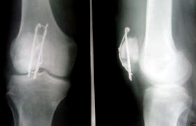
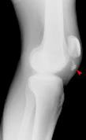
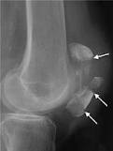
Fracture Patella

Slide 119
Pemeriksaan Penunjang
X-ray hanya diperlukan jika salah satu dari berikut ini benar:
Age 55 years or older
Tenderness at the head of the fibula
Isolated tenderness of the patella
Ketidakmampuan untuk melenturkan lutut hingga 90ᵒ
Ketidak mampuan menyangga berat badan.

Slide 120
Dislocation of the patella

Slide 121
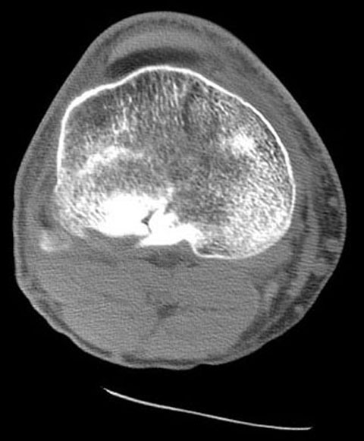
CT scan mungkin diperlukan untuk menggambarkan sepenuhnya tingkat fraktur tibial plateau dan patah tulang lutut yang kompleks.
CT melalui tibial plateau menunjukkan fraktur aspek posterior tibial plateau lateral.

Slide 122
Tibial plateau fractures. MRI lutut pada pasien dengan fraktur tibial plateau.Tiga lapisan efusi yang ditunjukkan pada urutan kepadatan proton: lemak, sel darah merah, dan serum.

Slide 123
Tibial plateau fractures. Radiograf lutut menunjukkan Tidak ada depresi artikular

Slide 124
Gangguan mobilitas sendi, fungsi motor, kinerja otot dan ROM yang berkaitan dengan Artropalsti sendi.
INVESTIGATIONS
Hip Replacement
Knee Replacement
Total Shoulder Replacement
Elbow Replacement

Slide 125
A. Hip Replacement
Total Hip Replacement
Austine Moore Phrothesis (AMP)
B. Knee Replacement
Total Knee Replacement

Slide 126
A. Hip Replacement
X-ray, Right hip telah digantikan oleh logam yang diatur dalam tulang paha atau femur dan soket diganti dengan plastik putih (jelas dalam X-ray).

Slide 127
Pengertian
Hip replacement adalah prosedur pembedahan di mana sendi panggul diganti dengan implan prostetik.
Operasi penggantian pinggul dapat dilakukan sebagai pengganti total atau hemi (setengah) pengganti.
Seperti penggantian bedah ortopedi sendi umumnya dilakukan untuk meringankan rasa sakit radang sendi atau memperbaiki kerusakan sendi yang parah fisik sebagai bagian dari pengobatan patah tulang pinggul.
Sebuah penggantian panggul total (artroplasti total pinggul) terdiri dari baik menggantikan acetabulum dan kepala femoral sementara hemiarthroplasty umumnya hanya menggantikan kepala femoral.
Penggantian pinggul saat operasi ortopedi yang paling umum, meskipun kepuasan pasien jangka pendek dan panjang bervariasi.

Slide 128
Risks and complications
Hip prosthesis displaying aseptic loosening (arrows)
Dislocated artificial hip

Slide 129
B. TOTAL KNEE REPLACEMENT
Pasien dengan kerusakan parah sendi lutut berhubungan dengan nyeri progresif dan gangguan fungsi, potensial untuk Total knee Replacement • Osteoarthritis adalah yang paling umum untuk TKR. • Fisioterapi adalah bagian penting dari rehabilitasi TKR.

Slide 131
Terima kasih
OK

